Slide 1
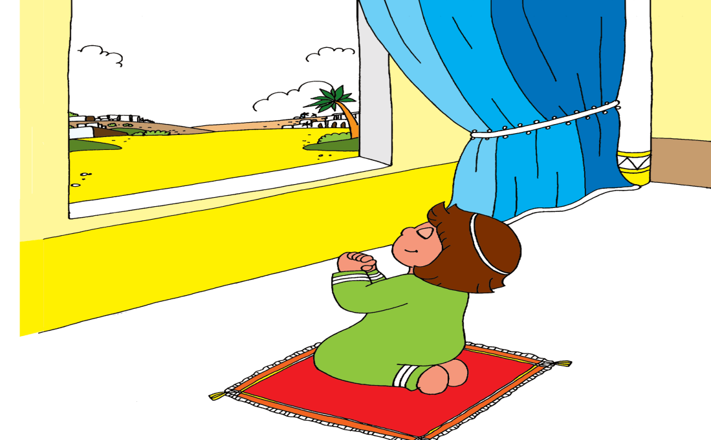
あゆんできた 30ねんの はじまり ダニエルの しょうこ
ダニエル 6:10

Slide 2
あらかじめ みる
あらかじめ もつ
あらかじめ あじわう
あらかじめ せいふく
あらかじめ じょうじゅ
CVDIP

Slide 3
ふくいん
もんだい
24
25
さくひん (えいえん）
CVDIP

Slide 4
きょう
(できごと)
みことば
(こくいん、 ね、 たいしつ）
がくぎょう

Slide 5
いっしょうの こと
(バビロン フォーラム)

Slide 6
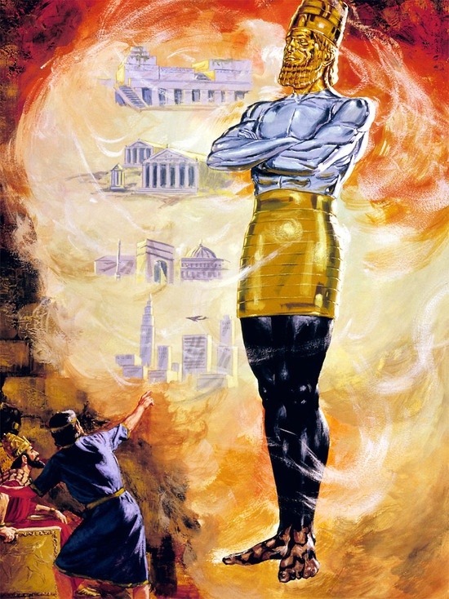
1. ネブカデネザルの ゆめ

Slide 7
2. ベルシャツァルおうの えんかい じけん
Notes:
이미지출처 : https://blog.naver.com/samhoung/222055780843

Slide 8
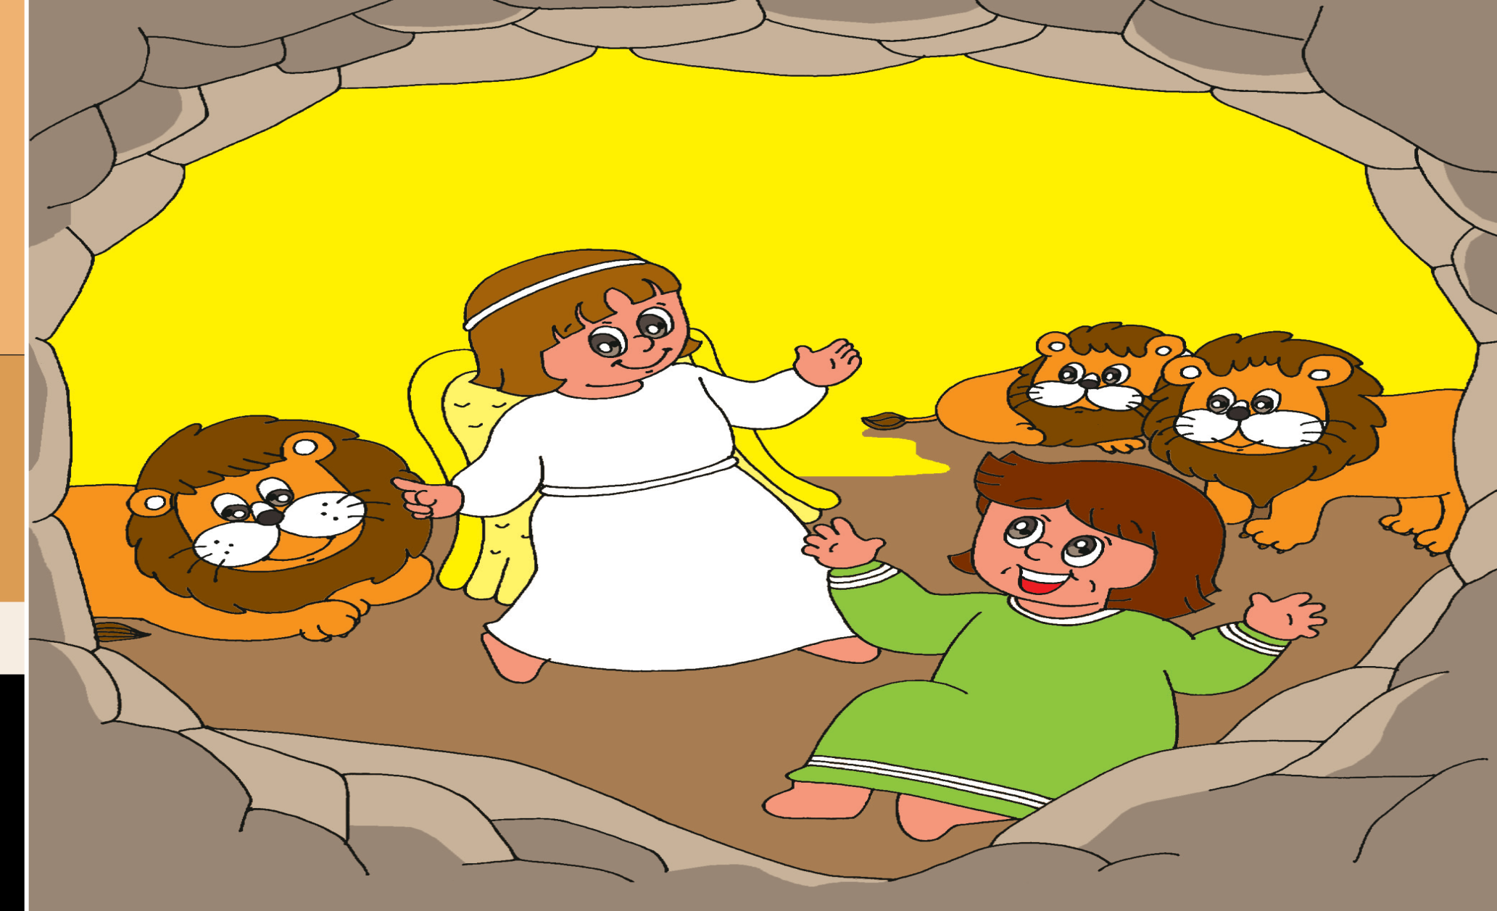
3. ししの あなに はいった ダニエル

Slide 9
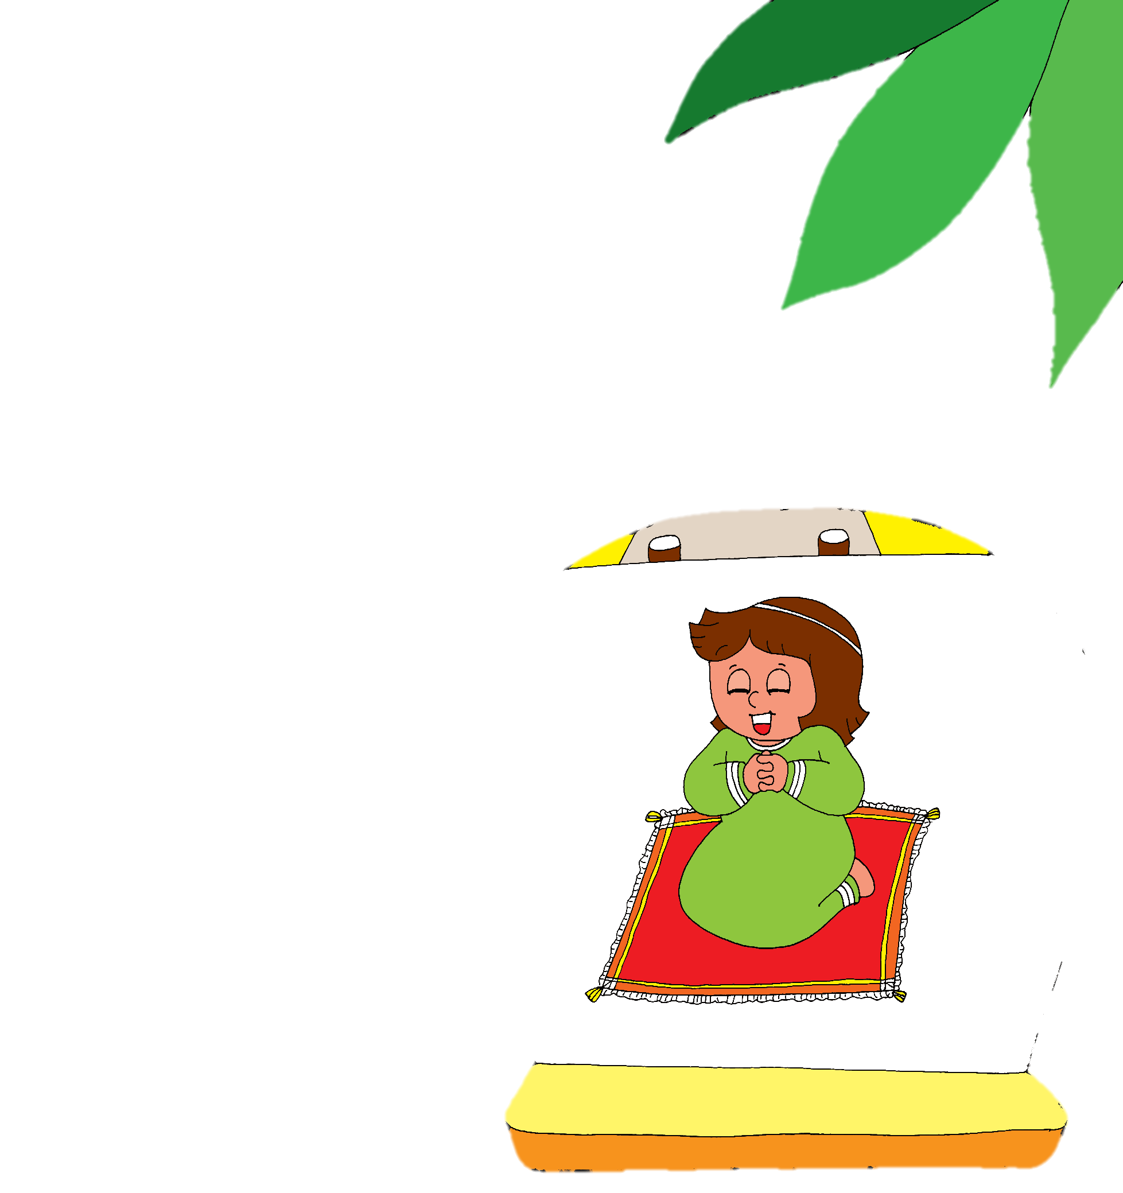
4. ダニエルの いのり

Slide 10
フォーラム
を
し
て
こく いん し よう
みことばの なかで いちばん こころに のこった
ことを フォーラムしよう
あゆんできた ３０ねんの はじまり
－ ダニエルの しょうこに ついて
フォーラムしよう
こんしゅう じっせん することを フォーラムしよう

